Slide 1
Curso virtual
Autoaprendizaje 12 horas
8 de mayo 2023

Slide 2
Temáticas del curso -12 horas ¿Nombre?
Tema 1.
Generalidades de la contratación pública
Tema 2.
Procesos y procedimientos en la contratación pública
Tema 3.
Presentación de ofertas
Tema 4.
Ejecución contractual
Tema 5.
Portales de contratación

Slide 3
Talento humano
Mónica Diaz -Gestora pedagógica y traductora de contenidos
Frank Duque - Corrector de estilo
Santiago Hernández-Diseñador digital y multimedial
Sergio Yepes - Gestor audiovisual
Liliana Vera- Integradora de contenidos y programadora de plantilla
Jennifer Ospina –Gestora de plataforma y de calidad de contenidos virtuales
Martha Nelly Restrepo- gestora del proyecto
Carolina Enciso -experta temática y coordinadora académica. DITARI
Sandra Isabel Arango Vásquez coordinara del proyecto Grupo E-Virtual

Slide 4
Cronograma de actividades

Slide 5
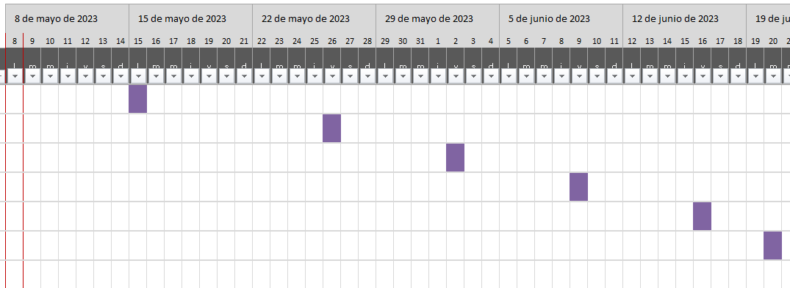
Reuniones de seguimiento

Slide 6
Reunión con experta temática
Socialización del cronograma
Cronograma con experta temática
Metodología de trabajo gestora pedagógica -experta temática

Slide 7
¡Gracias!

